Slide 1
الاسئلة هنا انا جايبها من امتحانات سابقة كنت عاملها ف هتلاقي ممكن بعض الاسئلة الصور فيها مش جودة عالية
الاسئلة هنا من غير اختيارات عشان تتحل بورقة وقلم وتحاول تستنتج عموما الاجابة بدون وجود اختيارات
وبرضة هيكون في اسئلة تانية ف سليد تاني بعد دة باذن الله

Slide 2
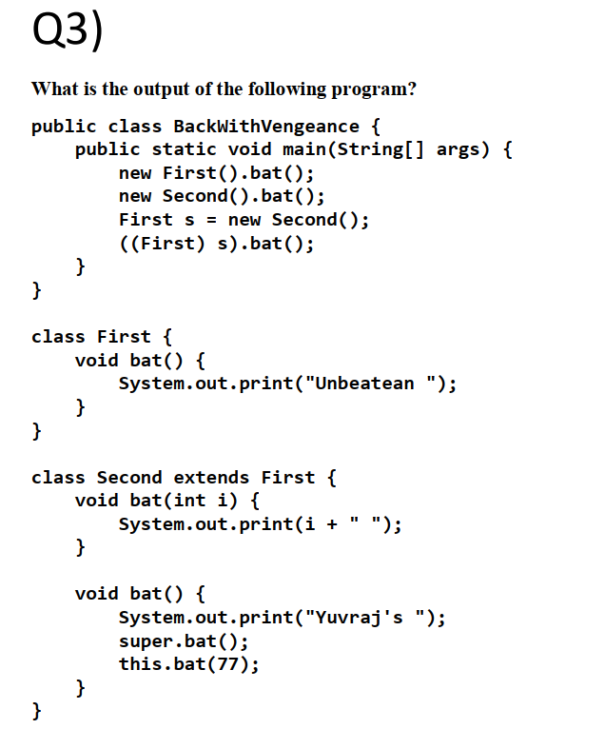
Notes:
Unbeatean Yuvraj's Unbeatean 77 Yuvraj's Unbeatean 77

Slide 3
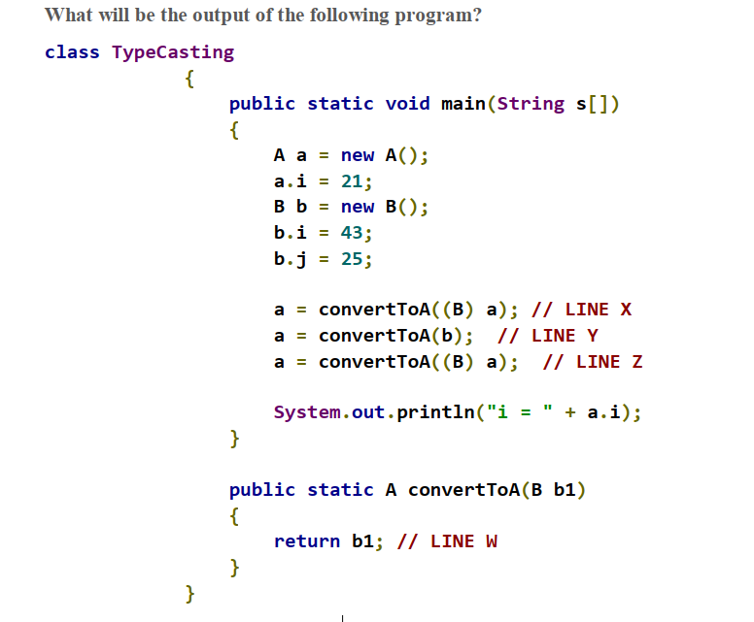
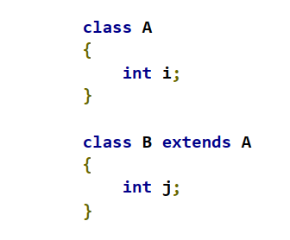
Notes:
ClassCastException
In Line X

Slide 4
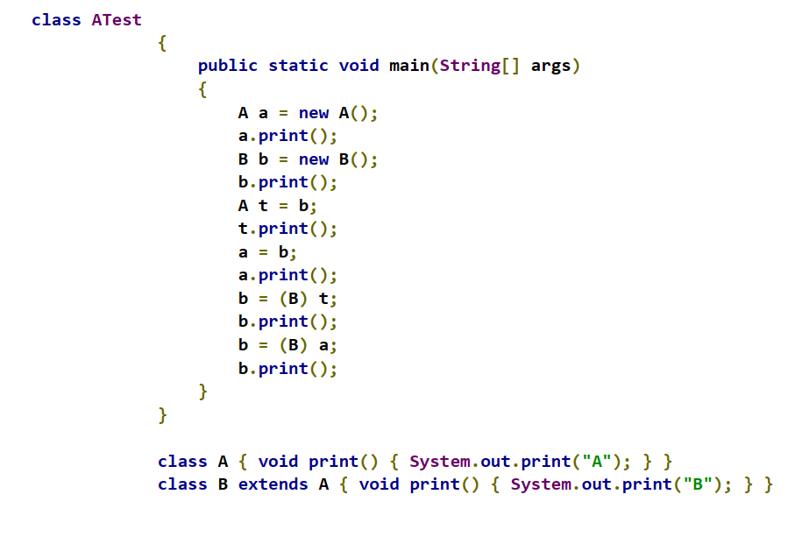
Notes:
ABBBBB

Slide 5
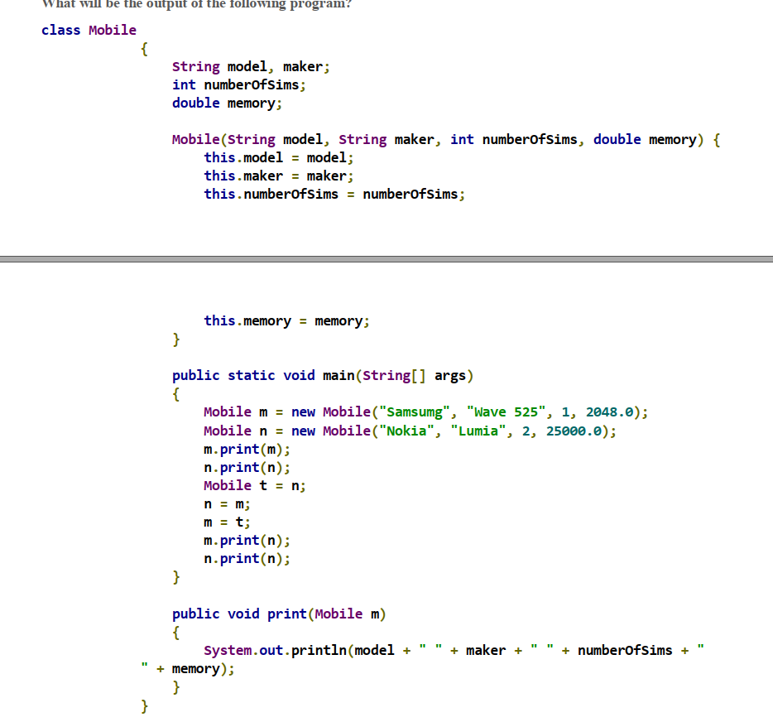
Notes:
Samsumg Wave 525 1 2048.0
Nokia Lumia 2 25000.0
Nokia Lumia 2 25000.0
Samsumg Wave 525 1 2048.0

Slide 6
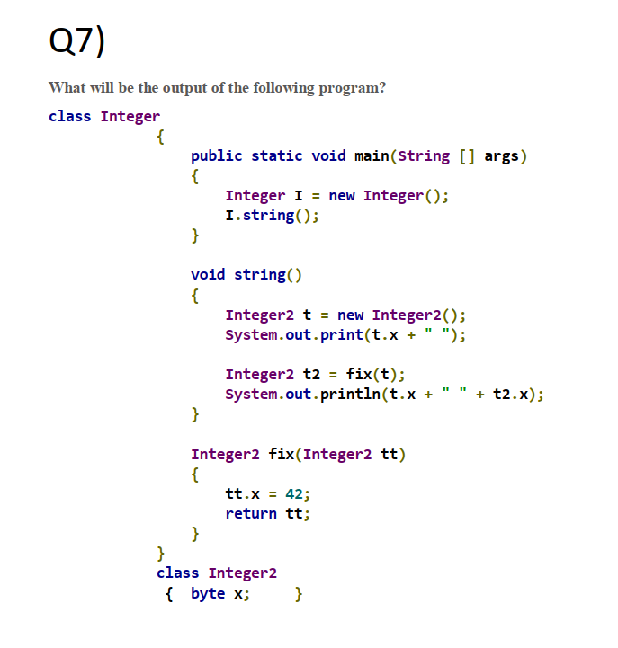
Notes:
0 42 42

Slide 7
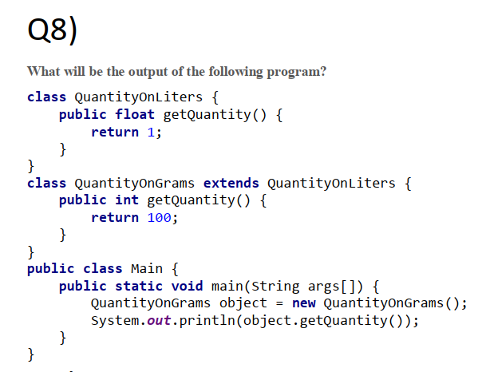
Notes:
Error in Overloading

Slide 8
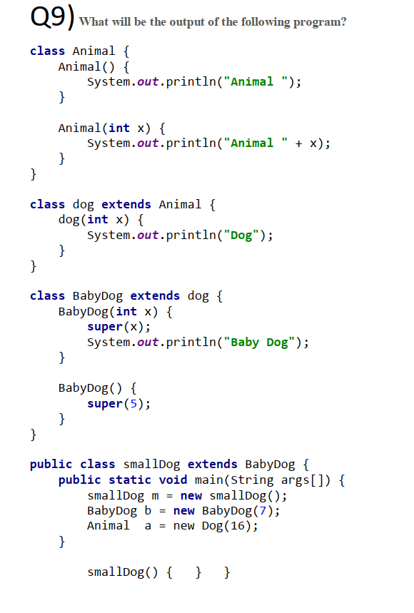
Notes:
Animal
Dog
Animal
Dog
Baby Dog
Animal
Dog

Slide 9
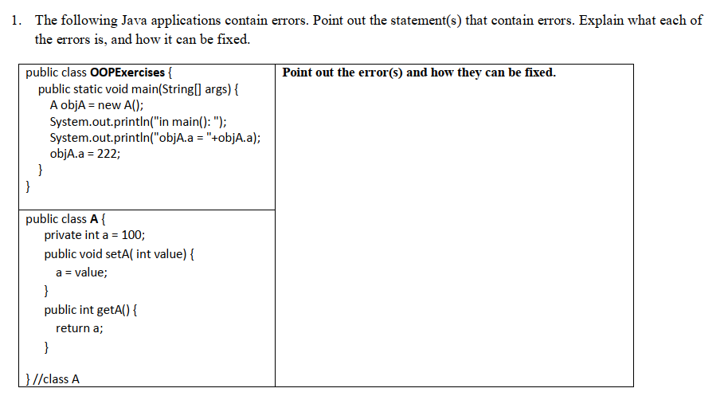
Notes:
Private variable can not access from object so we will use set, get function

Slide 10
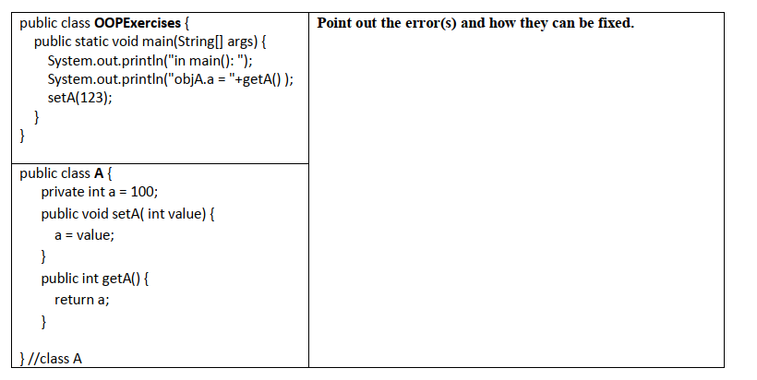
Notes:
We can not access function in other class without made an object from this other class

Slide 11
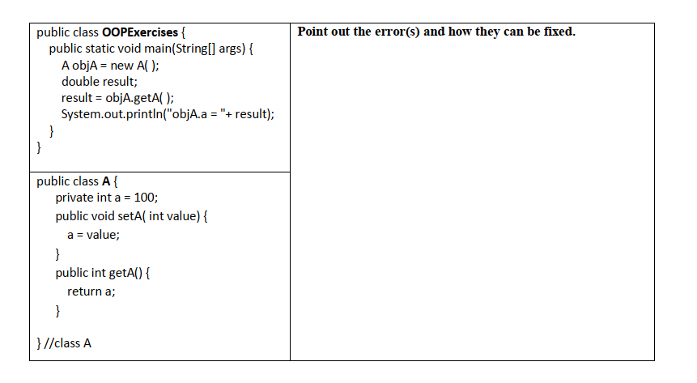
Notes:
No Error

Slide 12
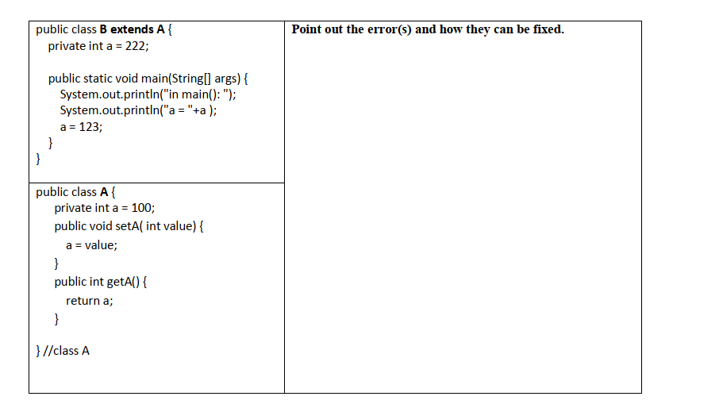
Notes:
Static method can not access non-static variable

Slide 13
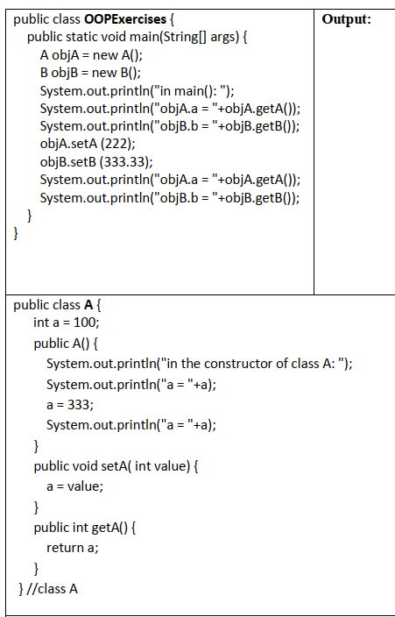
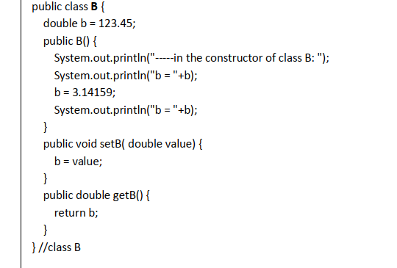
Notes:
in the constructor of class A:
a = 100
a = 333
-----in the constructor of class B:
b = 123.45
b = 3.14159
in main():
objA.a = 333
objB.b = 3.14159
objA.a = 222
objB.b = 333.33

Slide 14
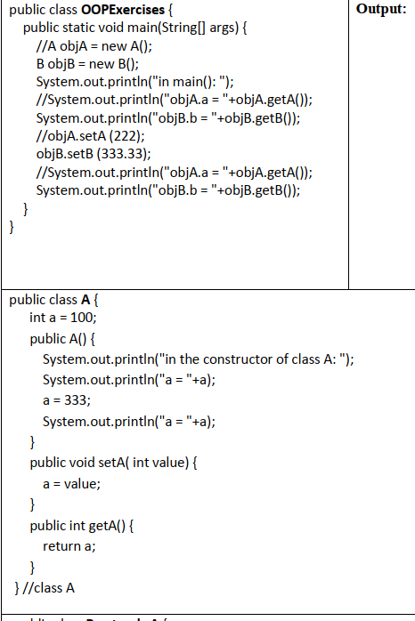
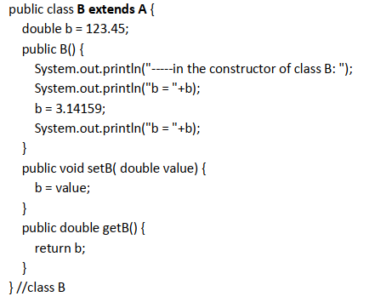
Notes:
in the constructor of class A:
a = 100
a = 333
-----in the constructor of class B:
b = 123.45
b = 3.14159
in main():
objB.b = 3.14159
objB.b = 333.33

Slide 15
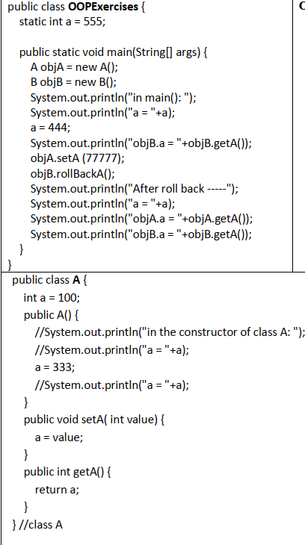
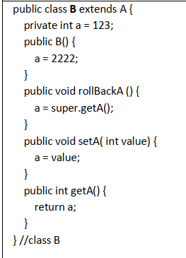
Notes:
in main():
a = 555
objB.a = 2222
After roll back -----
a = 444
objA.a = 77777
objB.a = 333

Slide 16
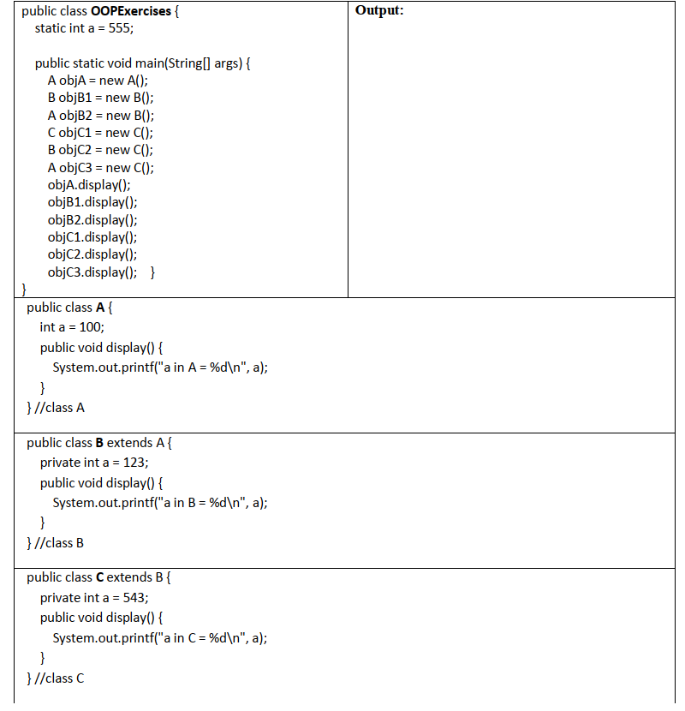
Notes:
a in A = 100
a in B = 123
a in B = 123
a in C = 543
a in C = 543
a in C = 543

Slide 17
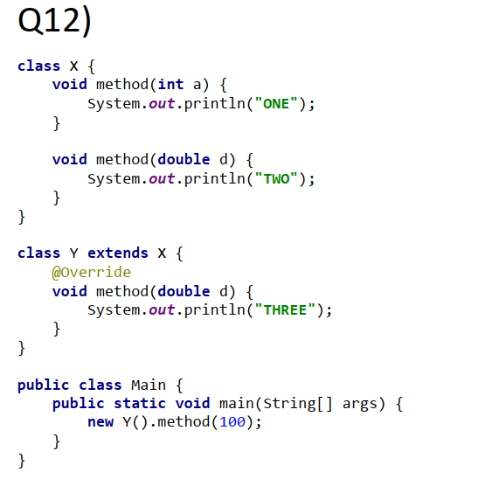
Notes:
ONE

Slide 18
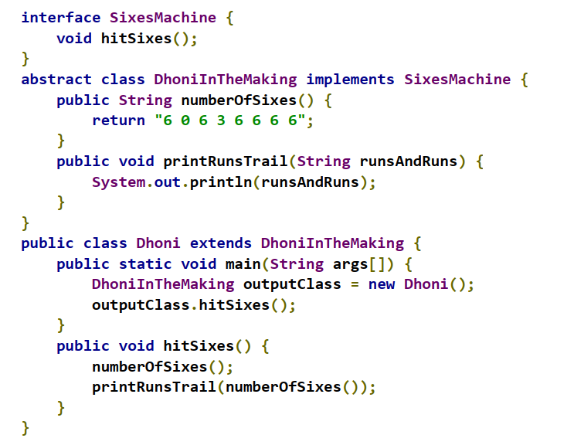
Notes:
6 0 6 3 6 6 6 6

Slide 19
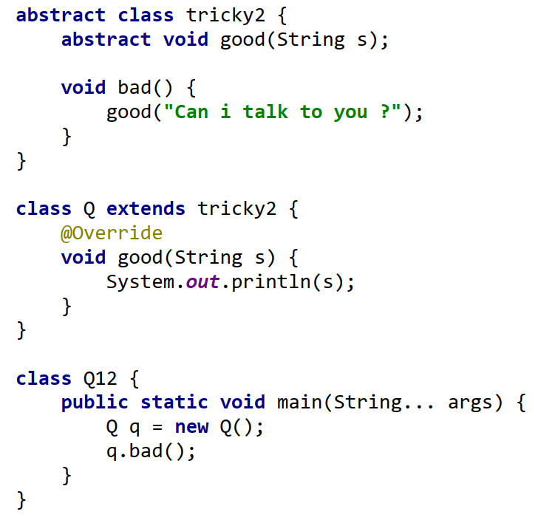
Notes:
Can i talk to you ?

Slide 20
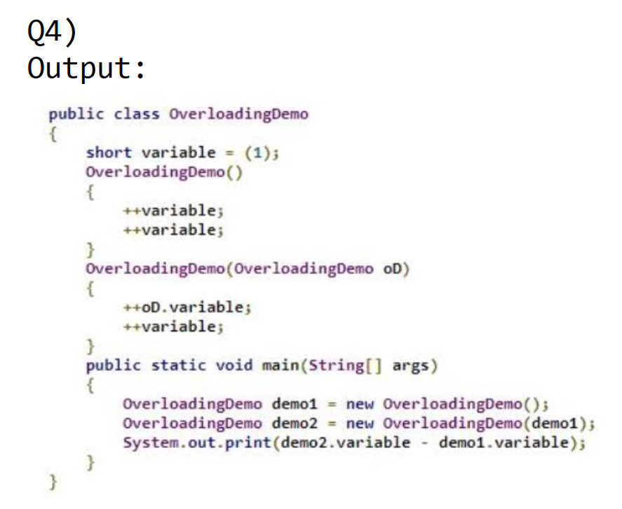
Notes:
-2

Slide 21
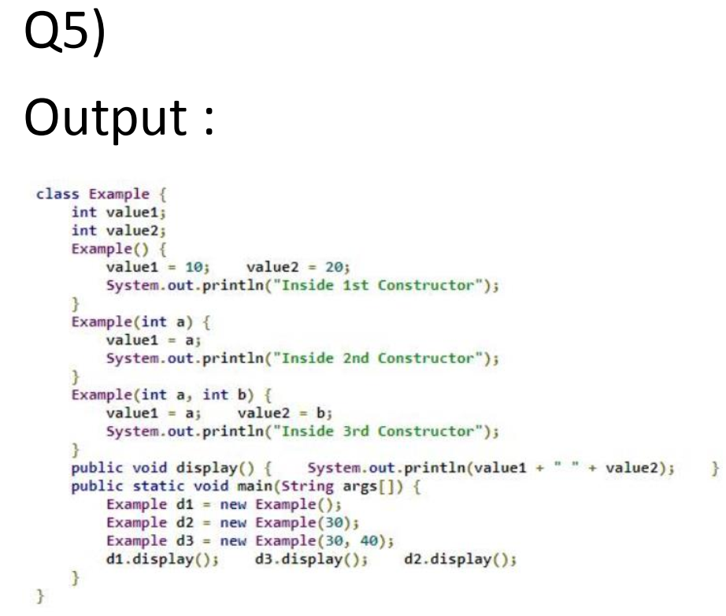
Notes:
Output:
Inside 1st Constructor
Inside 2nd Constructor
Inside 3rd Constructor
10 20
30 40
30 0

Slide 22
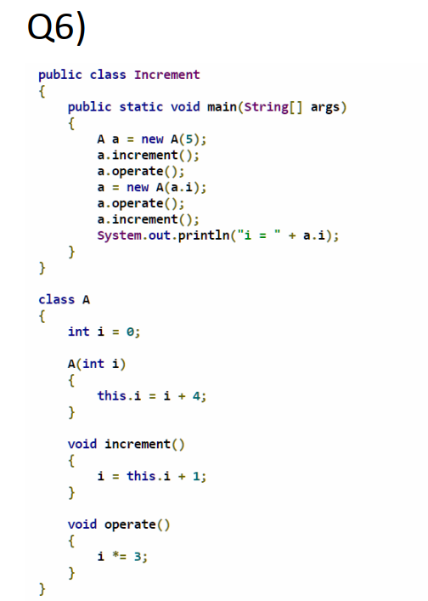
Notes:
103

Slide 23
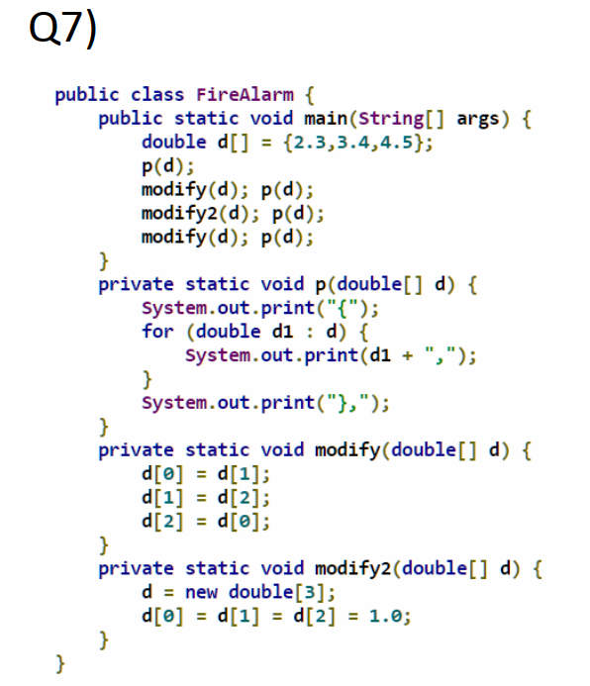
Notes:
Output:
{ 2.3 , 3.4 , 4.5 }
{ 3.4 , 4.5 , 3.4 }
{ 3.4 , 4.5 , 3.4 }
{ 4.5 , 3.4 , 4.5 }

Slide 24
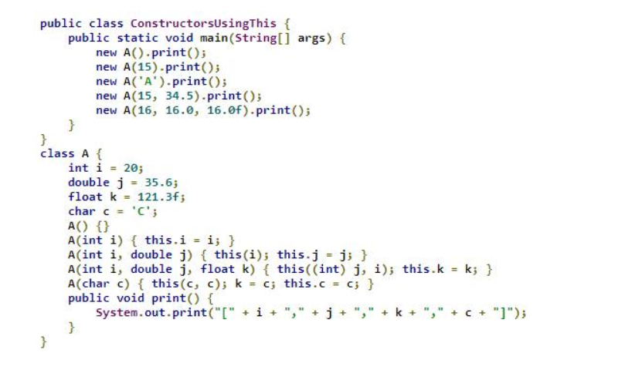
Notes:
Output
[ 20 , 35.6 , 121.3 , C ]
[ 15 , 35.6 , 121.3 , C ]
[ 67, 67.0 , 67.0 , C ]
[ 15, 34.5 , 121.3 , C ]
[ 16, 16.0 , 16.0 , C ]

Slide 25
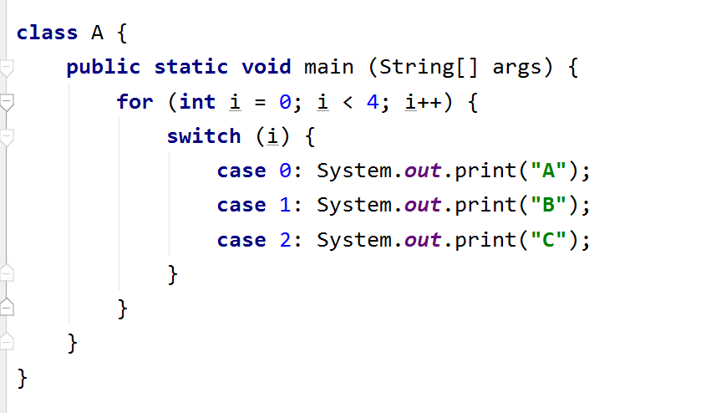
Notes:
ABCBCC

Slide 26
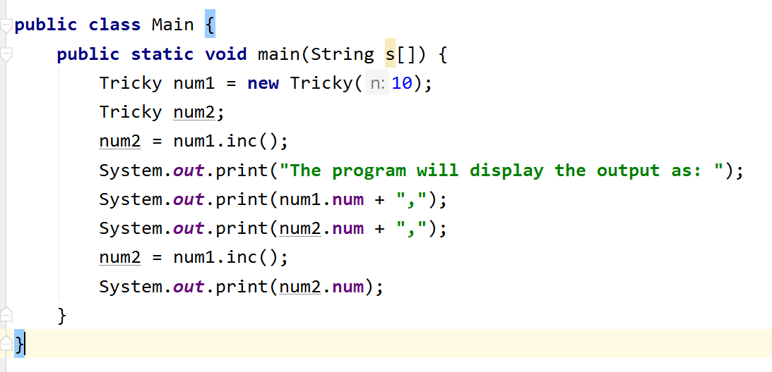
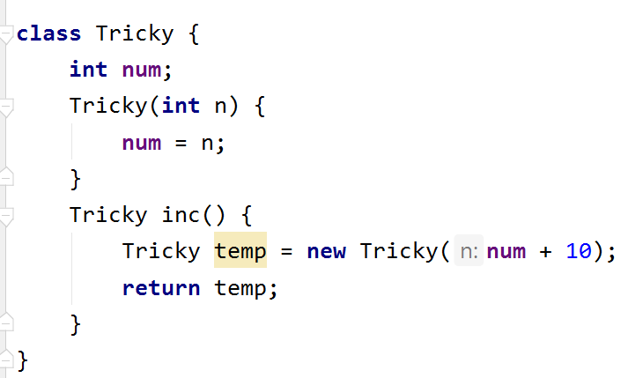
Notes:
The program will display the output as: 10,20,20

Slide 27
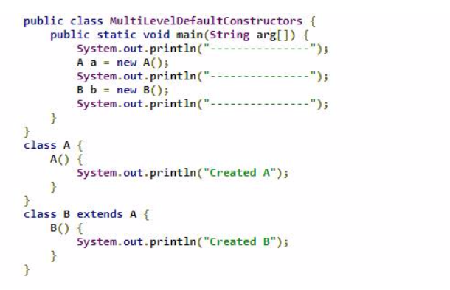
Notes:
----------------------
Created A
----------------------
Created A
Created B
-----------------------

Slide 28
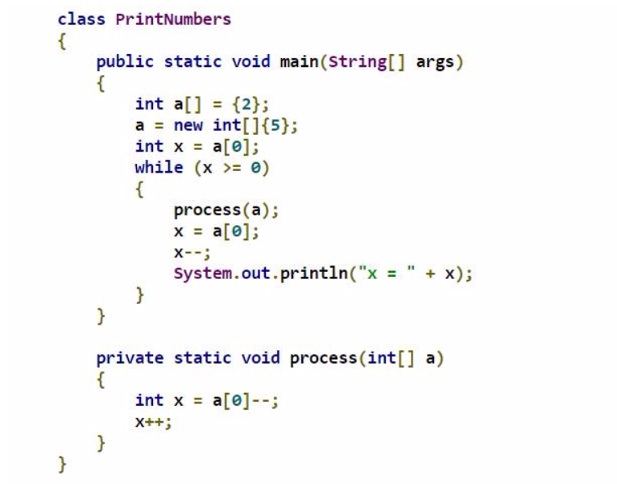
Notes:
3
2
1
0
-1

Slide 29
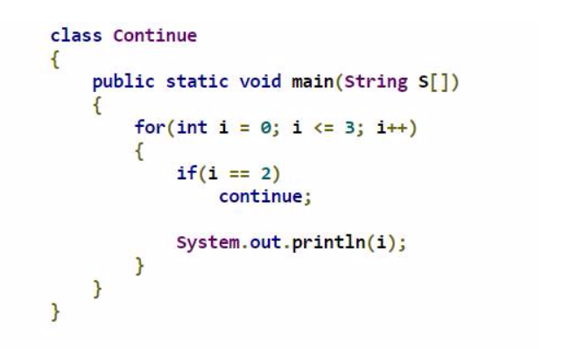
Notes:
0
1
3

Slide 30
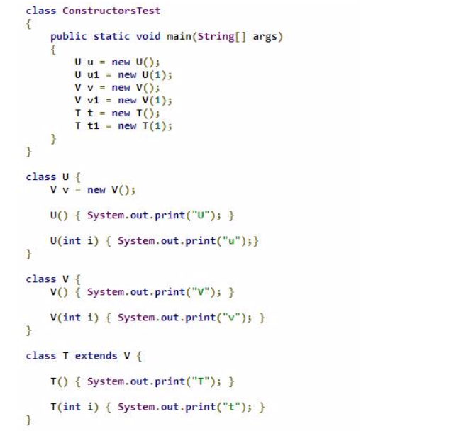
Notes:
VUVuVvVTVt

Slide 31
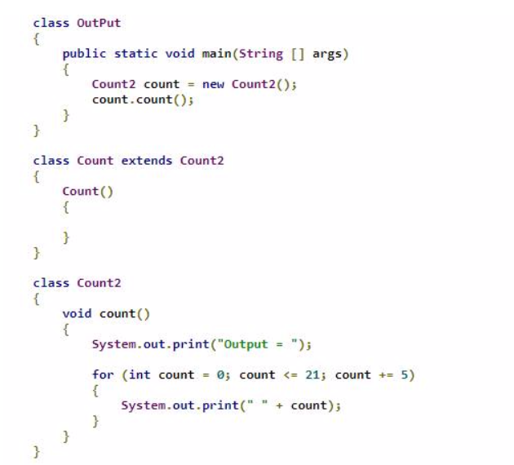
Notes:
0
5
10
15
20

Slide 32
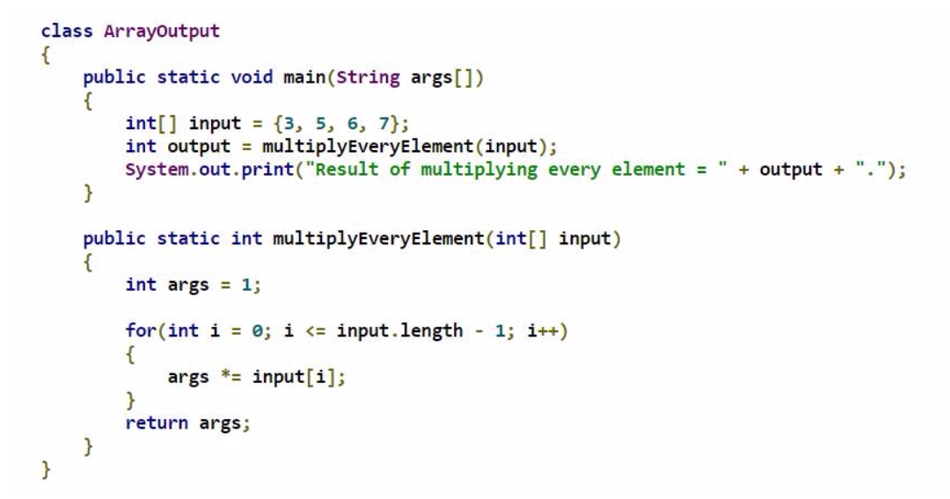
Notes:
630

Slide 33
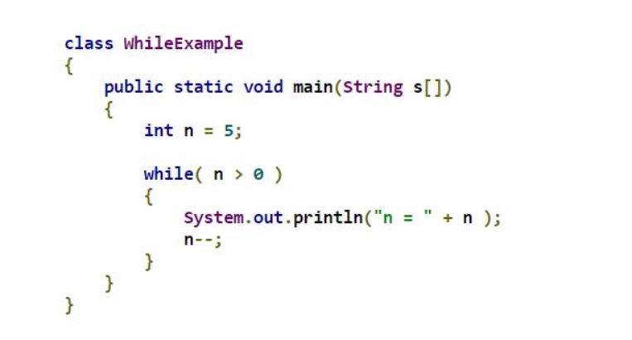
Notes:
5
4
3
2
1

Slide 34
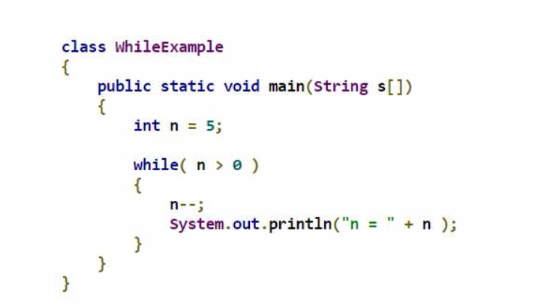
Notes:
4
3
2
1
0

Slide 35
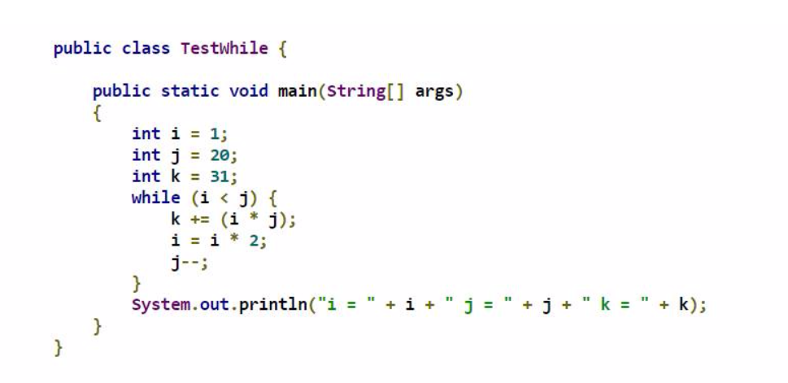
Notes:
16 16 297

Slide 36
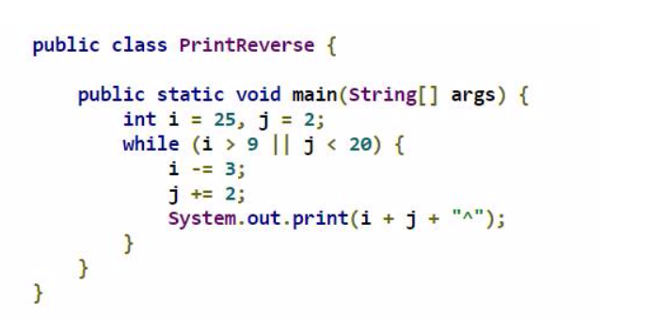
Notes:
26^25^24^23^22^21^20^19^18^

Slide 37
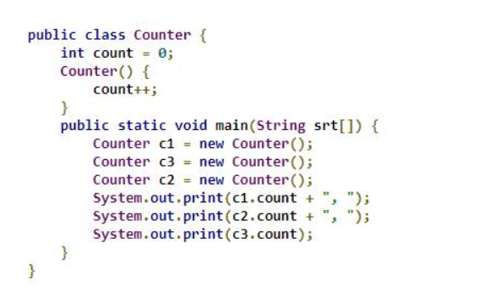
Notes:
1,1,1

Slide 38
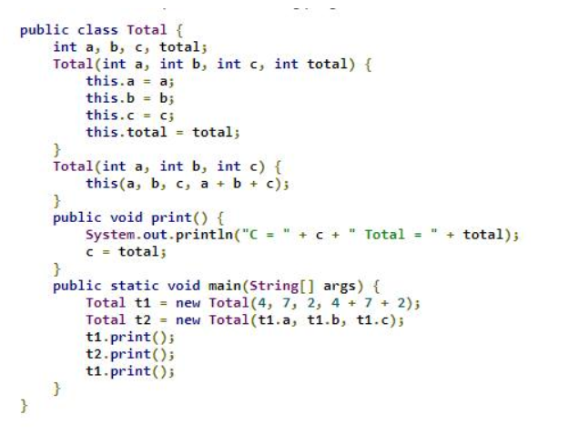
Notes:
2 13
2 13
13 13

Slide 39
الاسئلة اللي جاية سليد فية السؤوال وسليد اللي وراه فيه حل السؤال

Slide 40
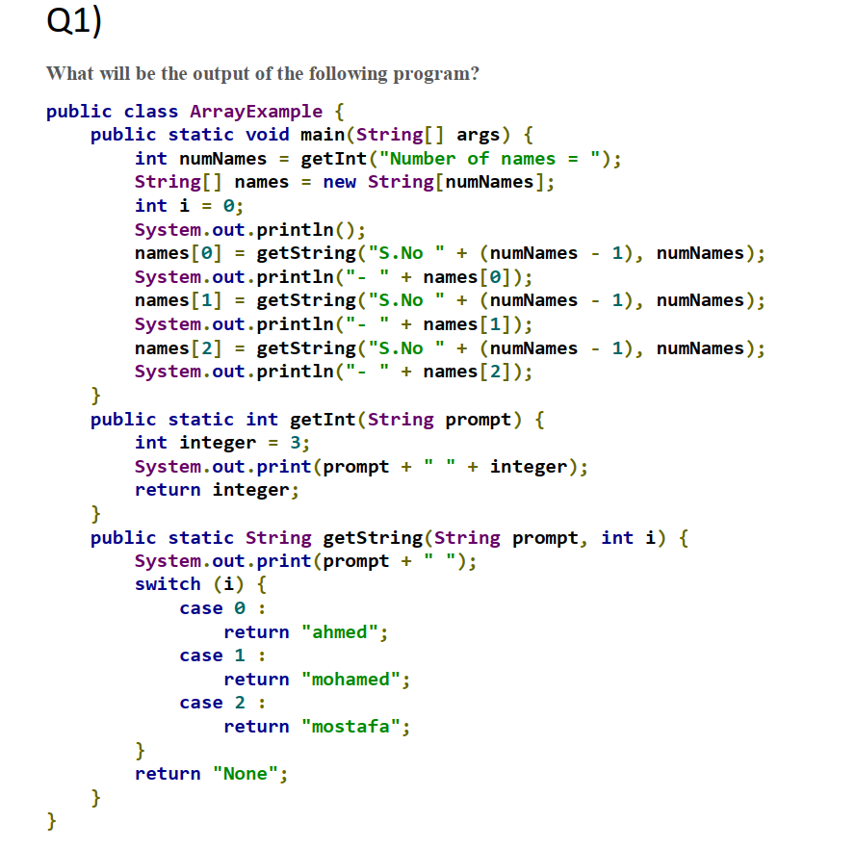

Slide 41
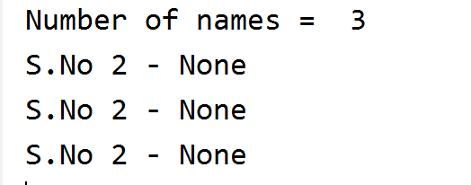

Slide 42
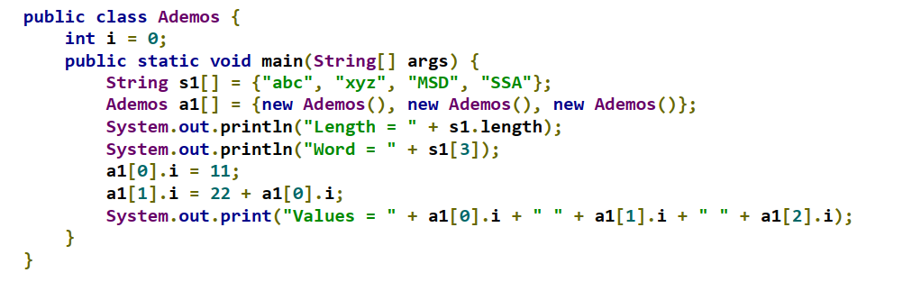

Slide 43
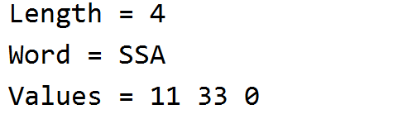

Slide 44
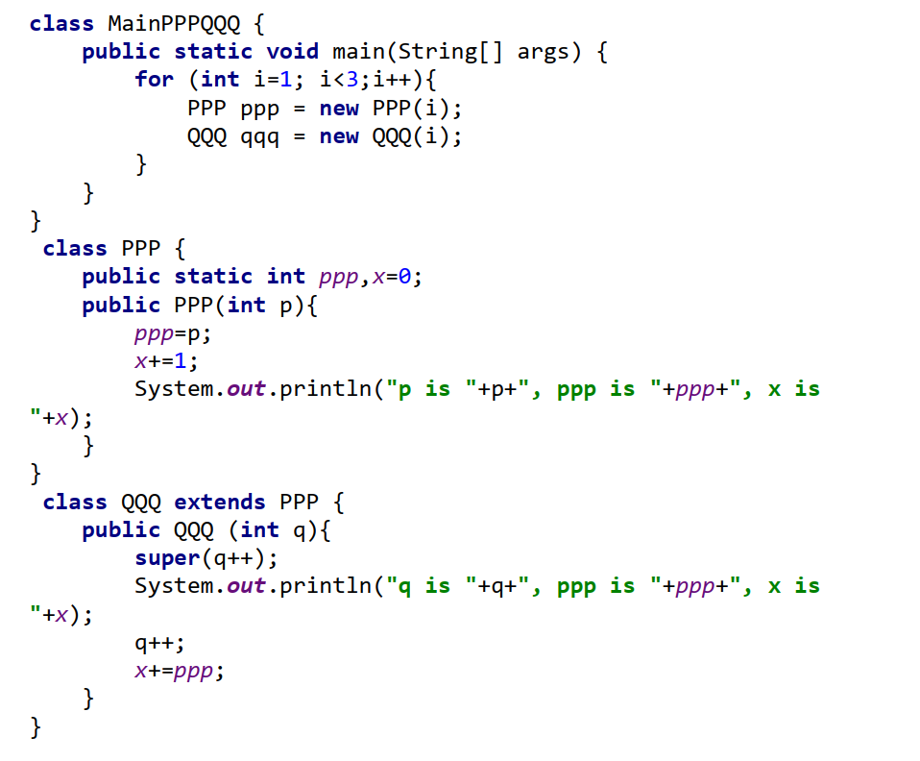

Slide 45
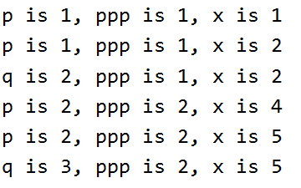

Slide 46
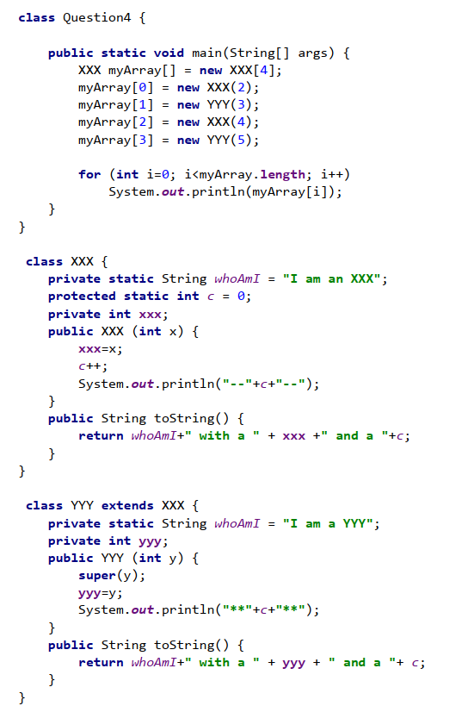

Slide 47
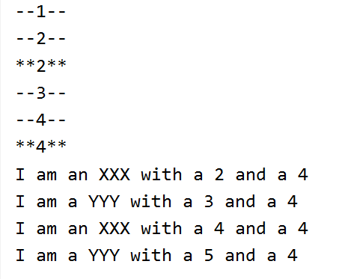

Slide 48


Slide 49


